Slide 1

DIAGNOVISION
Autores:
Karen Blanco, Dominika Slusna, Miguel Pérez Fraguas, Théotime Brichard

Slide 2
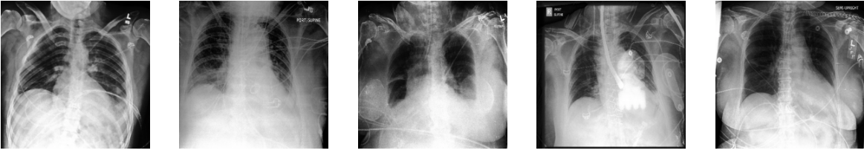
PROBLEMA
Retraso de diagnósticos y tratamientos adecuados, por falta de implementación tecnológica y capacitación continua para agilizar el trabajo de los radiólogos y médicos al analizar imágenes como rayos X.

Slide 3
PROBLEMA
1. Calidad de la imagen
Artefactos, movimiento del paciente, objetos, que dificultan la interpretación.
Baja resolución de imágenes, dificulta la identificación de detalles importantes.
Imágenes sobreexpuestas o subexpuestas que ocultan o distorsionan las estructuras anatómicas.
2. Sobrecarga de trabajo
Alto número de estudios por revisar, fatiga y errores por agotamiento.
Tiempo limitado que puede comprometer la calidad del análisis.
3. Variabilidad en la interpretación
Subjetividad: interpretaciones de una misma imagen de manera distinta.
Hallazgos ambiguos: Lesiones o hallazgos que no son claramente benignos o malignos, lo que requiere más tiempo y pruebas adicionales.
4. Complejidad de los casos
Patologías raras que requieren experiencia especializada.
Anatomía compleja del paciente.
5. Limitaciones técnicas
Herramientas de visualización que no cuentan con funciones avanzadas.
Dificultades para acceder a estudios previos debido a sistemas no integrados.
6. Comunicación con otros profesionales
Informes incompletos y dificultades para discutir casos complejos con otros especialistas.
7. Errores humanos
Errores por distracción y tendencia a confirmar un diagnóstico inicial sin considerar otras posibilidades.
Pacientes con alto índice de masa corporal que generan imágenes con menor calidad.
8. Regulaciones y documentación
Necesidad de documentar y justificar cada hallazgo, lo que consume tiempo.
Cumplir con protocolos de protección radiológica y ética.

Slide 4
SOLUCIÓN
DIAGNOVISION: Asistente de radiología basado en IA multimodal capaz de analizar automáticamente radiografías de tórax combinando modelos de visión por computadora y NLP.
La herramienta permitirá priorizar casos críticos, generar informes estructurados y asistir a los radiólogos en la toma de decisiones diagnósticas.

Slide 5
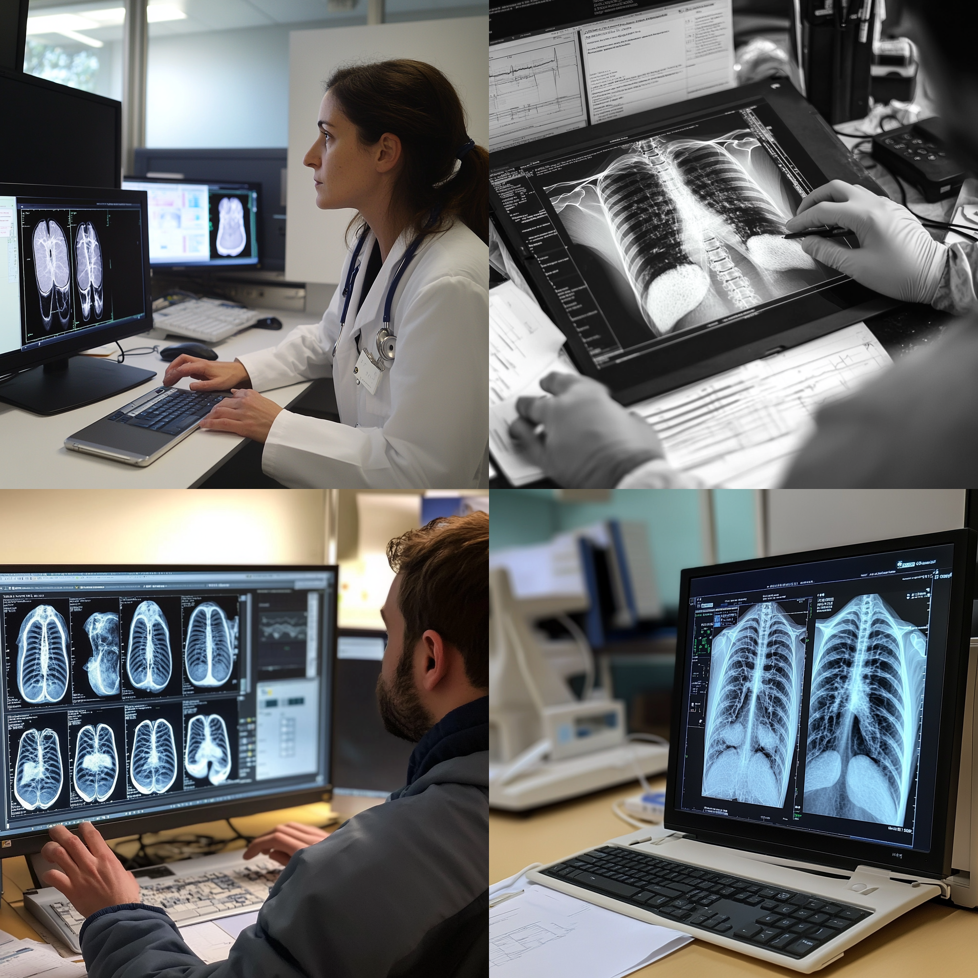
Proyecto IA Multimodal - Resumen
Objetivo: Automatización de diagnósticos e informes radiológicos.
Tecnología: VIT (google/vit-base-patch16-224) + RandomForestClassifier en un LLM (FreedomIntelligence/HuatuoGPT-o1-7B).
Datos: CheXpert y CheXpertSmall.
Resultados:
Alta precisión.
Informes coherentes y detallados.
Mejora en la interpretación radiológica.
Impacto:
Reducción del tiempo de análisis.
Diagnósticos más precisos y rápidos.
Apoyo a los profesionales médicos.
Próximos pasos: Optimización del modelo y despliegue en entornos clínicos.

Slide 6
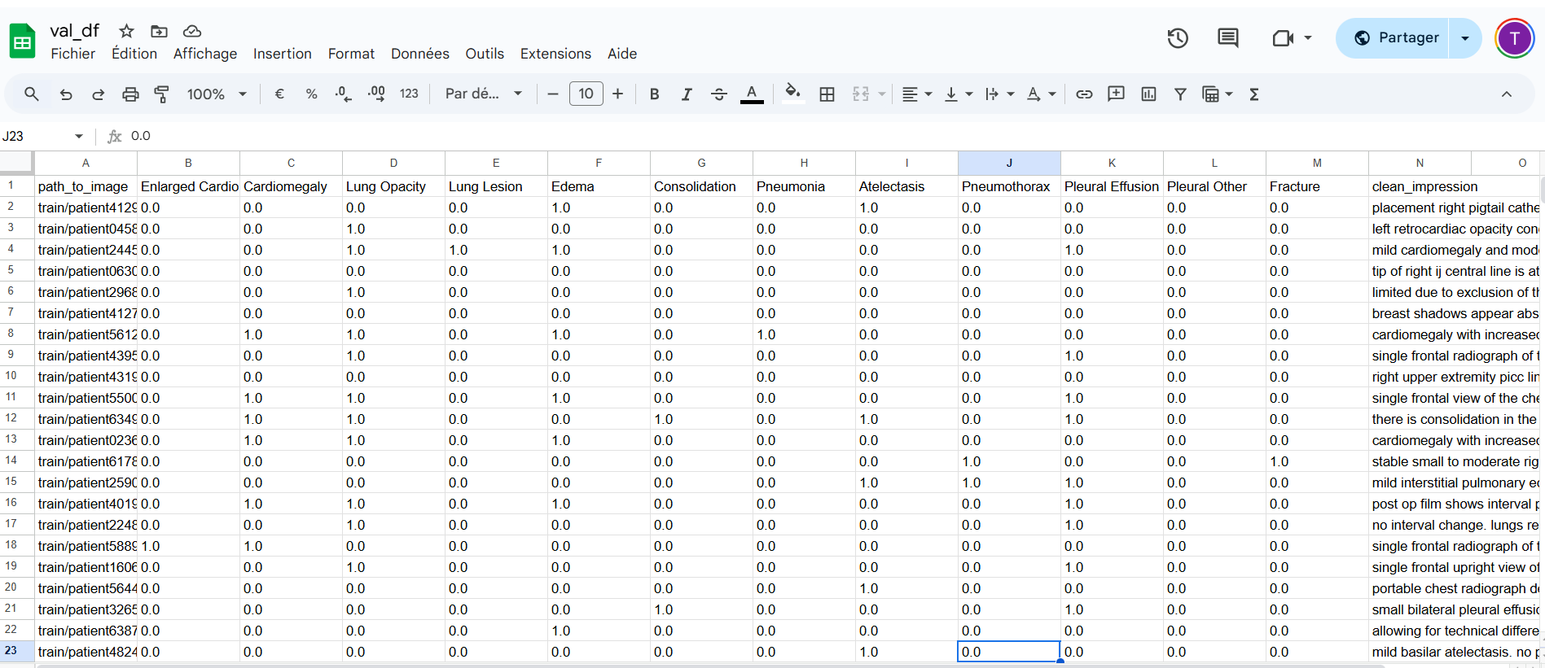
DATASET: 12 Patologías torácicas
CheXpert desarrollado por Stanford Hospital

Slide 7
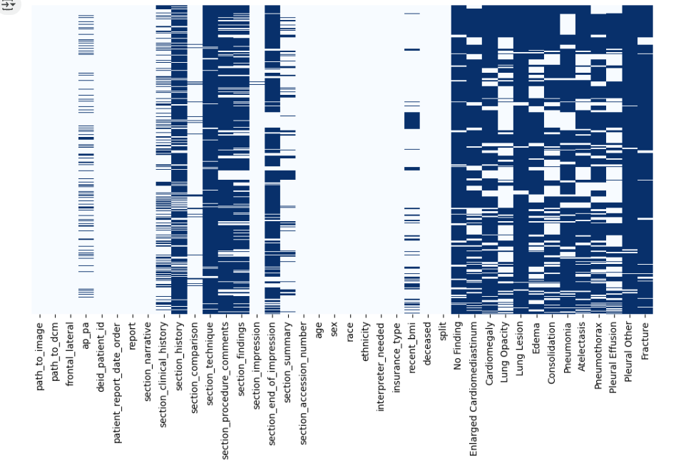
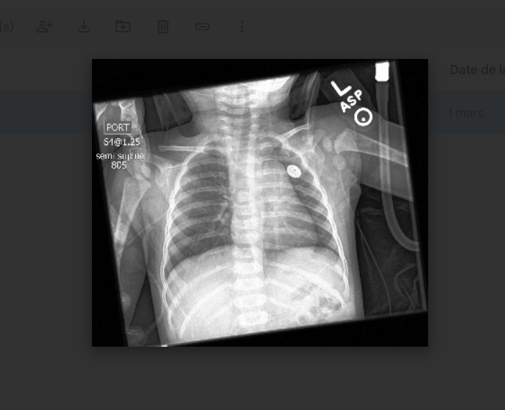

Slide 8
Problemas en el Dataset
Etiquetas inciertas (-1): La incertidumbre estaba sesgando al modelo y presentando problemas al ser negativo. Por revisión de casos hemos convertido registros -1 como Absent.
Desequilibrio de clases: Se ajustó el escalado de pos_weight para evitar desbalances extremos.
Se aplicó resampling: upsampling en clases raras y downsampling en clases con demasiados negativos.
Se optimizó el aprendizaje con AdamW y ajuste dinámico con CosineAnnealingLR.
Se aplicó una estrategia de aumento de datos más fuerte para mejorar la generalización del modelo.
Se seleccionó el mejor umbral cada 5 épocas para mejorar las fronteras de decisión del modelo
Sesgo en los Datos
Problema: Dataset limitado a una institución.
Solución: A futuro evaluación en datos con bases de diferentes hospitales.
Costos Computacionales
Problema: Modelos grandes requieren recursos intensivos.
Solución: Optimización de parámetros y compresión de modelos

Slide 9
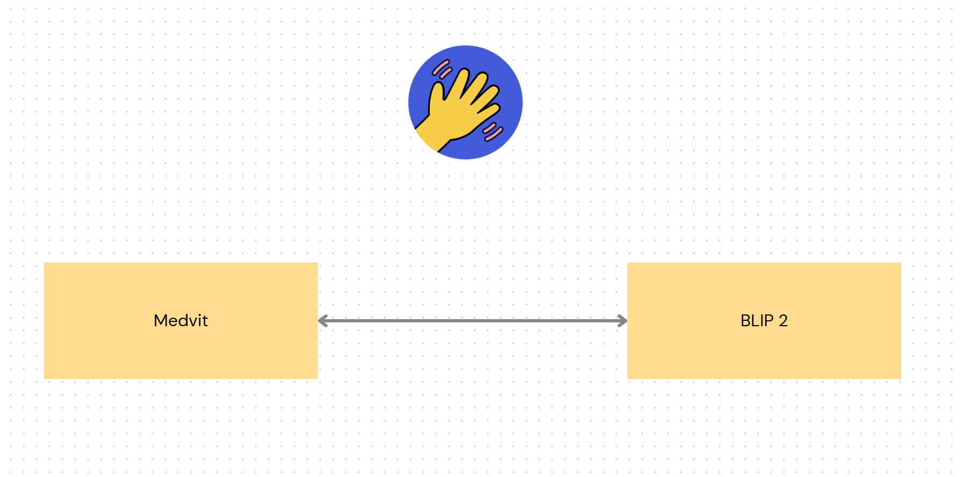
Exploración de modelos

Slide 10
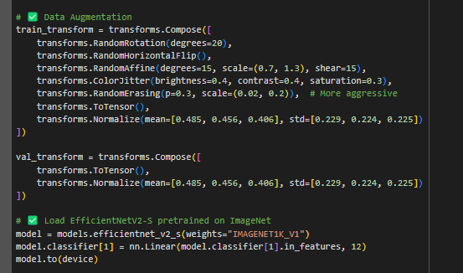
Preprocesamiento de imágenes: 49k files

Slide 11
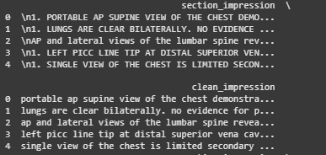
Preprocesamiento de texto
Hallazgos de la sección impression:
Convertir todo el texto a minúsculas para mantener uniformidad.
Eliminar enumeraciones explícitas (ej. 1., 2.).
Eliminar saltos de línea (\n) y espacios extra.
Convertir números aislados en palabras.
Mantener números relevantes para datos clínicos (ej. "2 cm" → "dos cm").
Eliminar puntuación y texto irrelevante (bastantes números de teléfono, marcas de tiempo).

Slide 12
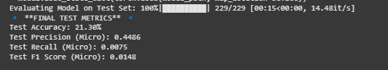
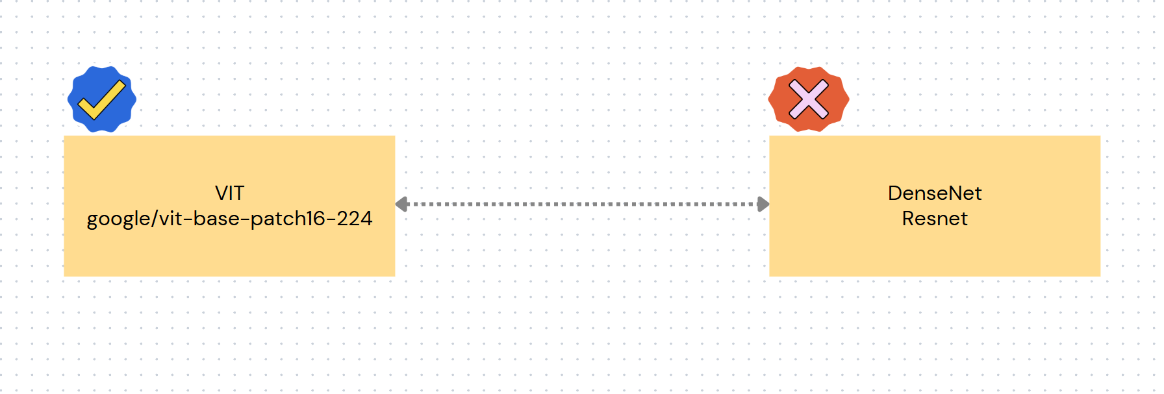
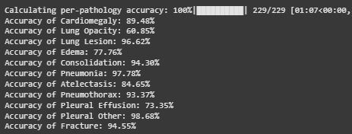
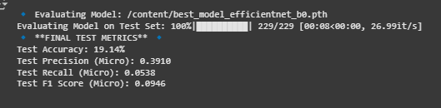
Comparación de modelos imágen

Slide 13
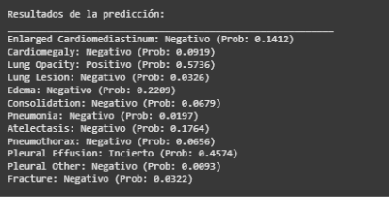
Random Forest -clean impression- NLP
Texto radiólogo: stable tracheostomy tube and redemonstration of feeding tube coursing into the upper abdomen. surgical drains overlie the neck. new right pleural pigtail catheter. stable abnormal mediastinal contour. mild improvement in right pleural effusion. increased left pleural effusion. mildly improved right basilar opacities.

Slide 14
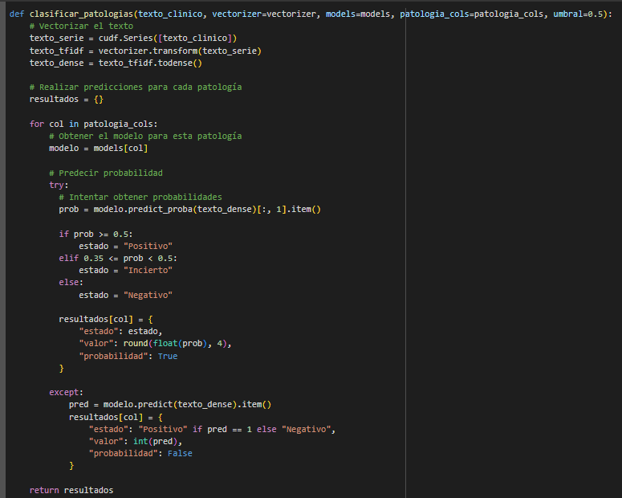
Clasificación de patologías en texto por probabilidades

Slide 15
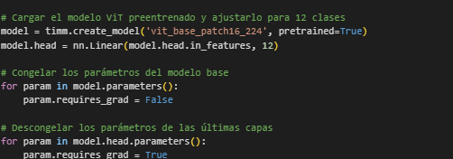
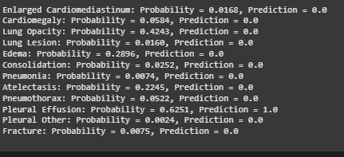
ViT Imágenes

Slide 16
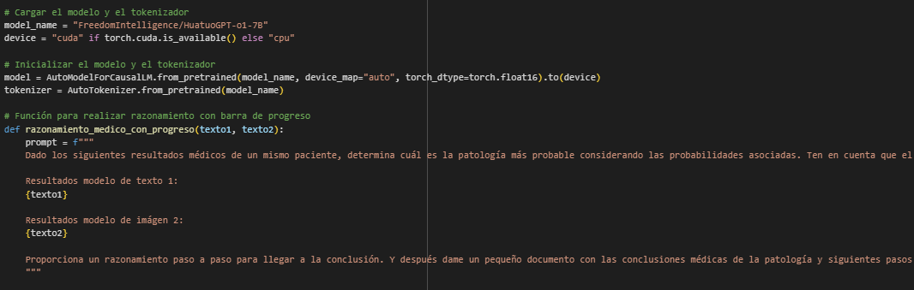
Modelo Fusión

Slide 17
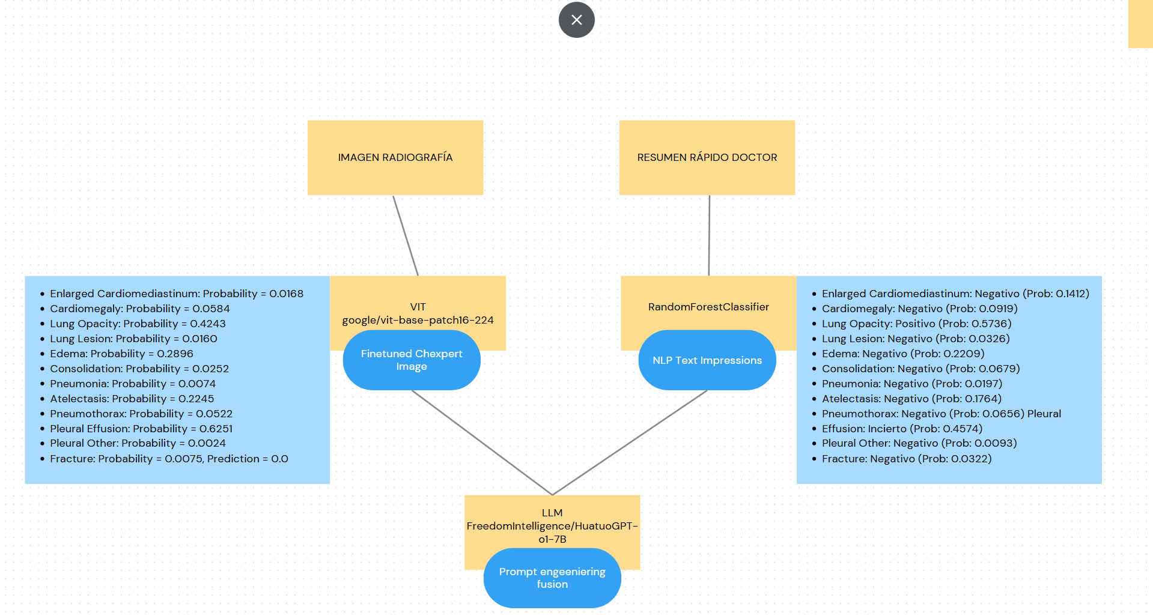

Slide 18
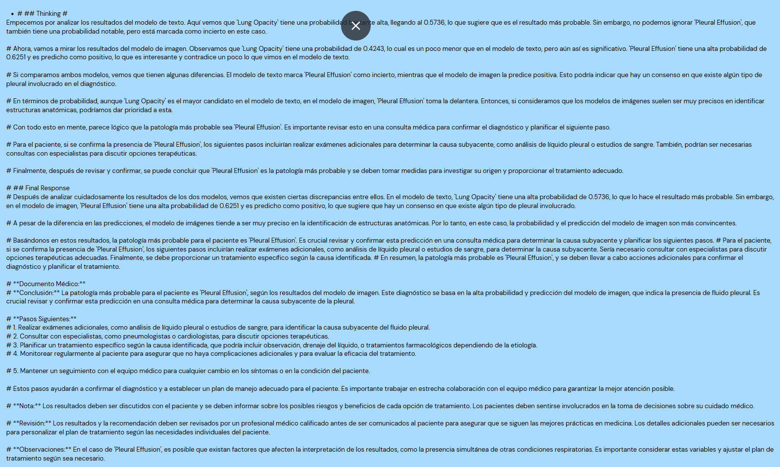

Slide 19

demo

Slide 20


Reflexión sobre el proyecto
Qué os ha aportado?:
Experiencia en IA multimodal.
Habilidad para resolver problemas complejos.
Conocer más modelos y posibles fusiones
Qué habéis aprendido?:
Importancia del equilibrio de datos.
Limitaciones de modelos alternativos (MedViT, BLIP-2).
Manejo del tiempo en entrenamientos y uso eficiente de gpu
Qué no volverías a hacer igual?:
Subestimar el preprocesamiento de datos.
Ignorar la validación continua durante el entrenamiento.
Comenzar atacando el problema con soluciones muy complejas.
Qué cosas mejorarías en el futuro?:
Ampliar el conjunto de datos para mayor precisión.
Integrar modelos más avanzados (LLMs, Transformers v2).

Slide 21



